Slide 1
PROJET D’EXPANSION
SOCIETE LAPLACE IMMO

Slide 2
CONTEXTE DU PROJET
L’entreprise Laplace Immo, un réseau national d’agences immobilières, souhaitant se démarquer de la concurrence a décidé de mettre au cœur de sa stratégie de développement et d’expansion, les données
Etant data Engeneer je suis en charge d'un nouveau projet dans lequel je dois collecter l'ensemble des transactions immobilières en France. Cela permettra de suivre l'évolution du prix au mètre carré et d'identifier les régions où le marché est le plus porteur. Et afin de mener à bien ma mission, j’ai à ma disposition trois fichiers Excel (données commune, valeurs- foncières et fr-esr-referentiel géographique) pour analyser le marché et répondre aux besoins de votre entreprise.
Pour cela, j’ai créé une base de données avec les tables commune géographie, communes démographie et transactions foncières

Slide 3
AVANT TOUT CHOSE, NOUS ALLONS VOUS PRESENTER LE SCHEMA RELATIONNEL NORMALISE

Slide 4
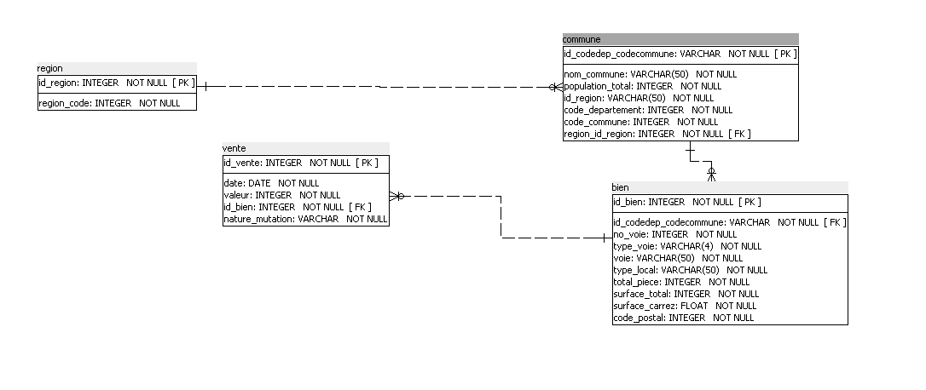

Slide 5
NOUS ALLONS A PRESENT VOUS PRESENTER LE DICTIONNAIRE DES DONNEES

Slide 6
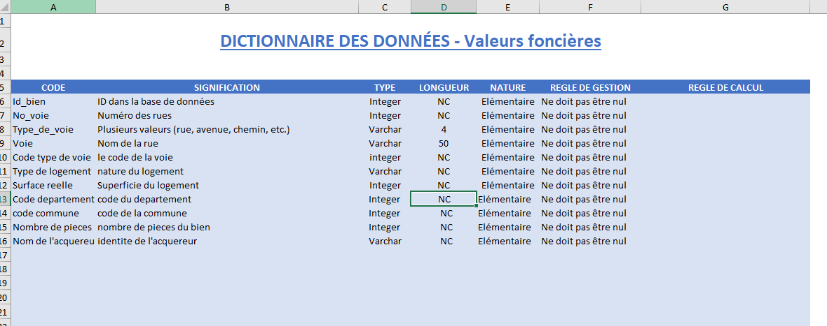

Slide 7
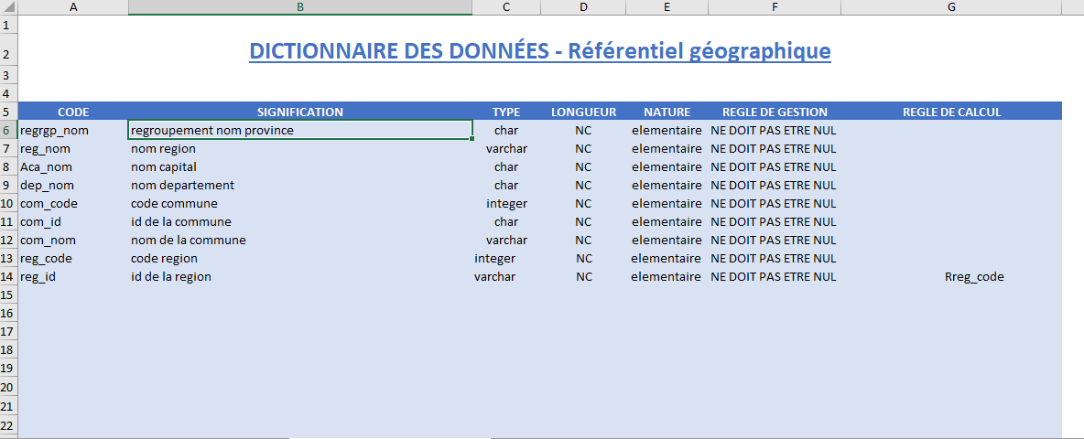

Slide 8
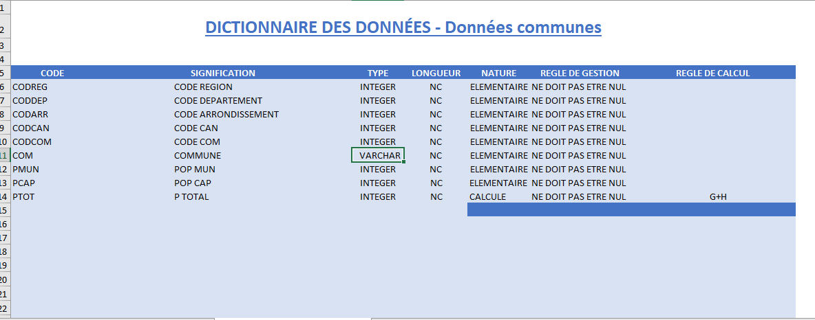

Slide 9
PAR LA SUITE, NOUS ALLONS PROCEDER AUX REQUETES SQL EN REPONDANT AUX OBJECTIFS FIXES SUR LE COMPTE-RENDU DE REUNION

Slide 10
1. Nombre total d’appartements vendus au 1er semestre 2020

Slide 11
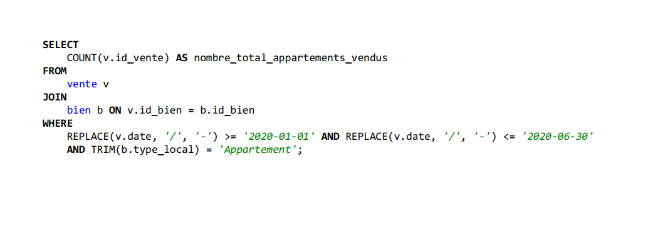

Slide 12
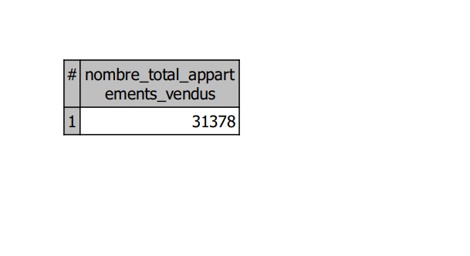

Slide 13
Le nombre de ventes d’appartement par région pour le 1er semestre
2020.

Slide 14
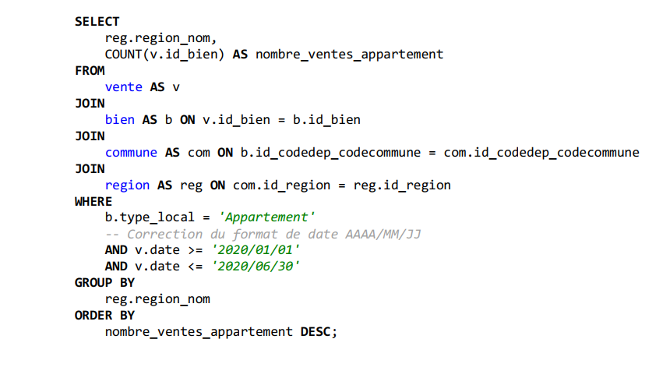

Slide 15
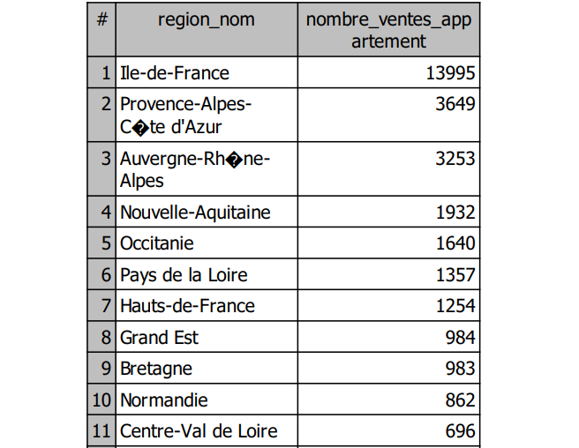

Slide 16
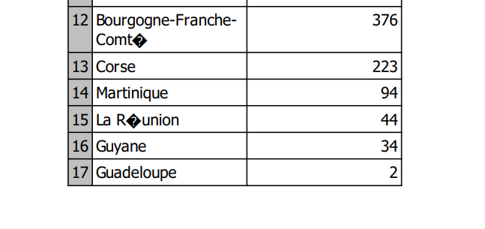

Slide 17
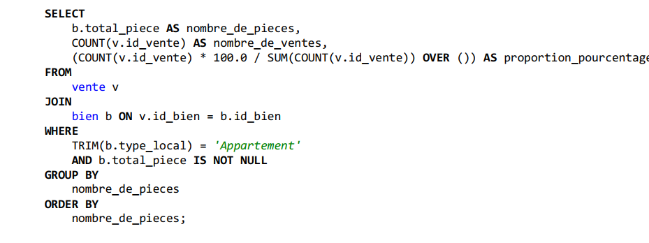
3. Proportion des ventes d’appartements par le nombre de pièces

Slide 18
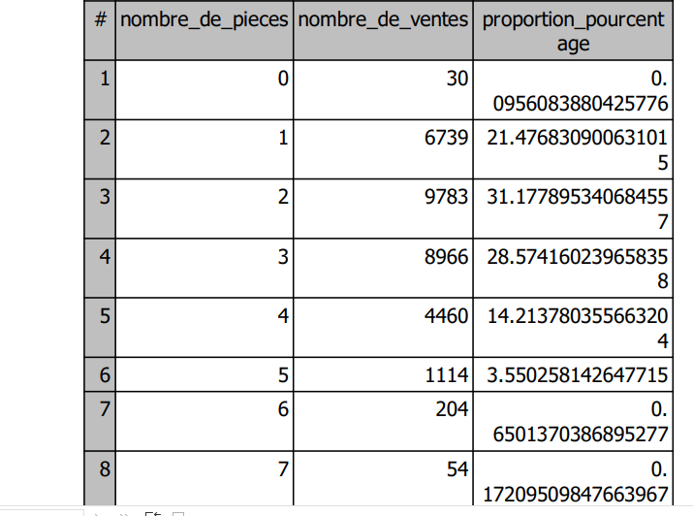
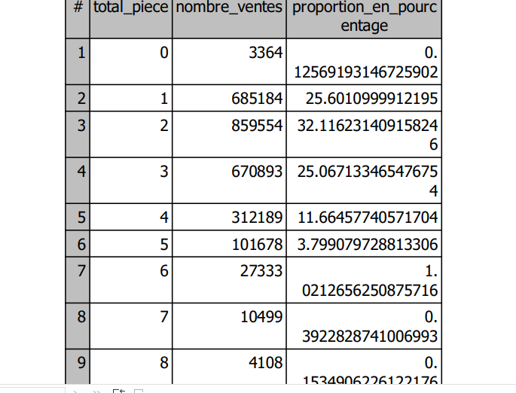

Slide 19
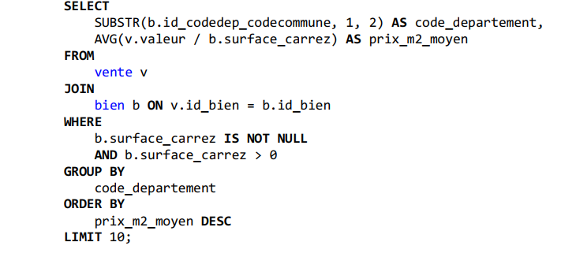
4. Liste des 10 départements où le prix du mètre carré est le plus élevé

Slide 20
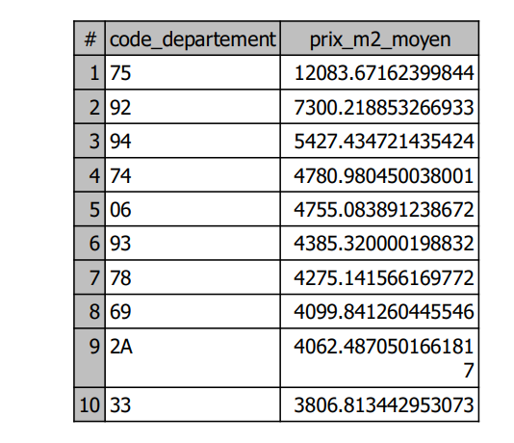

Slide 21
5. Prix moyen du mètre carré d’une maison en Île-de-France

Slide 22
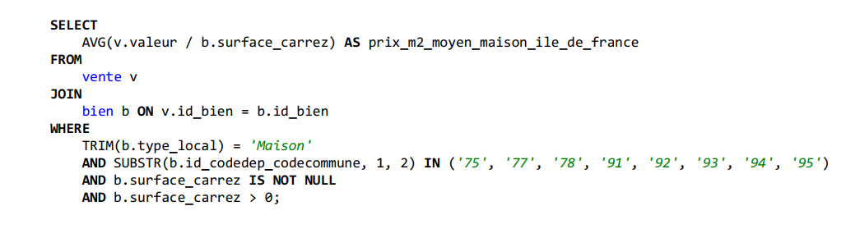

Slide 23
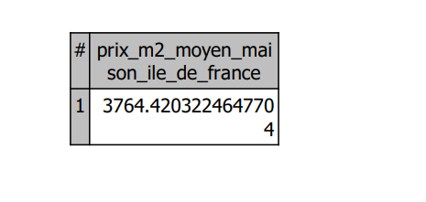

Slide 24
6. Liste des 10 appartements les plus chers avec la région et le nombre

Slide 25
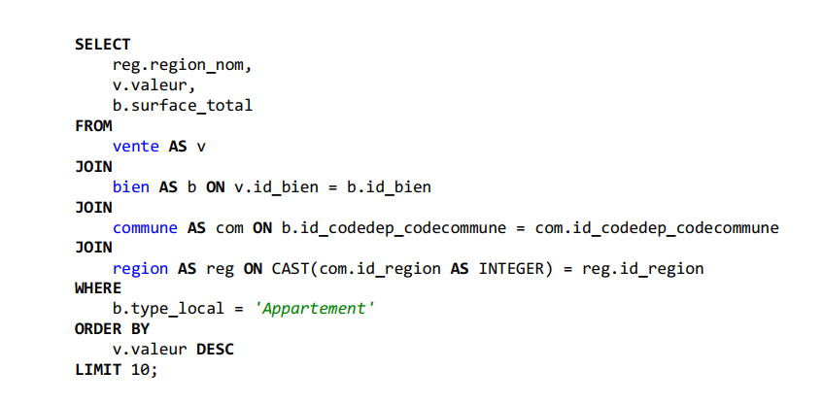

Slide 26
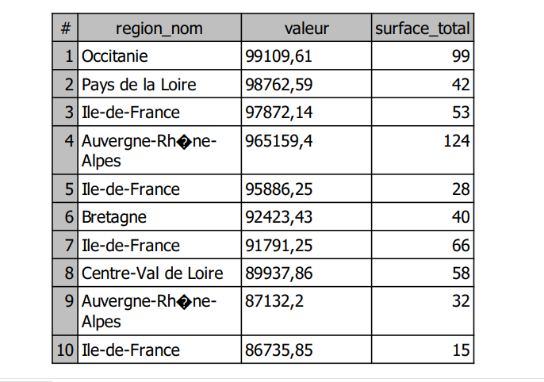

Slide 27
7. Taux d’évolution du nombre de ventes entre le premier et le second
trimestre de 2020

Slide 28
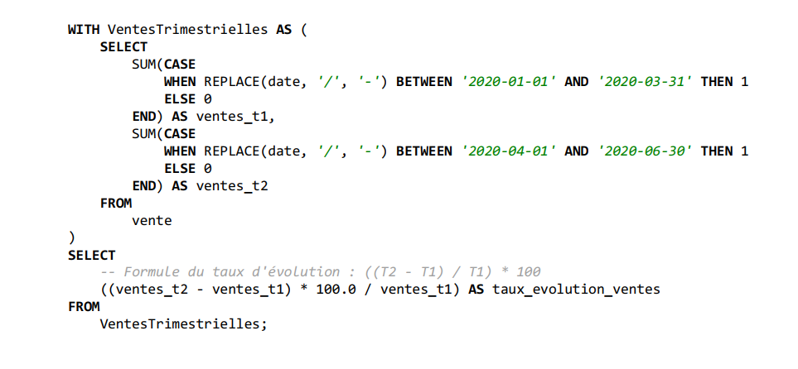

Slide 29
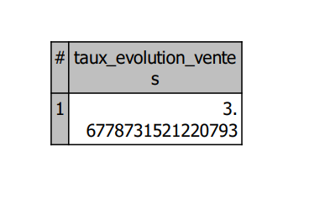

Slide 30
8. Le classement des régions par rapport au prix au mètre carré des
appartement de plus de 4 pièces

Slide 31
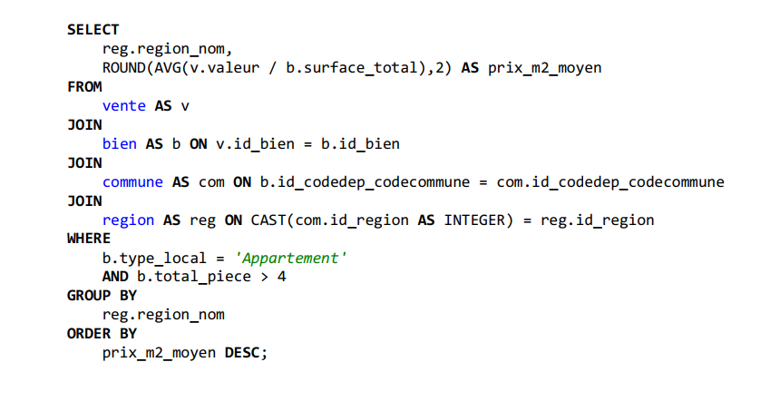

Slide 32
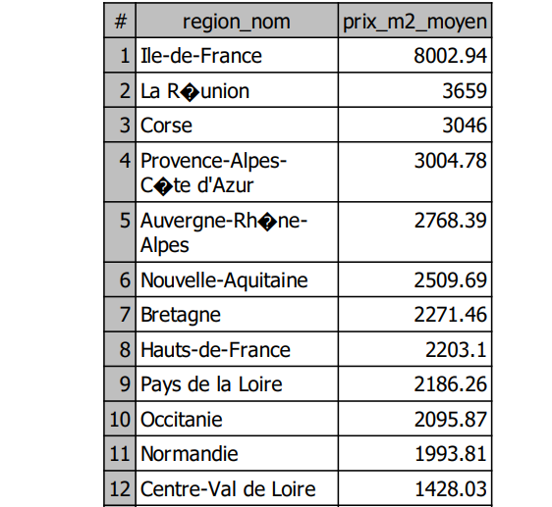

Slide 33
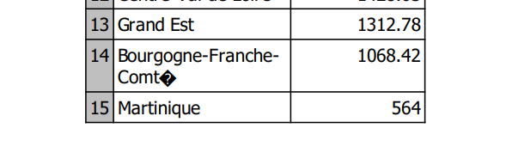

Slide 34
9. Liste des communes ayant eu au moins 50 ventes au 1er trimestre

Slide 35
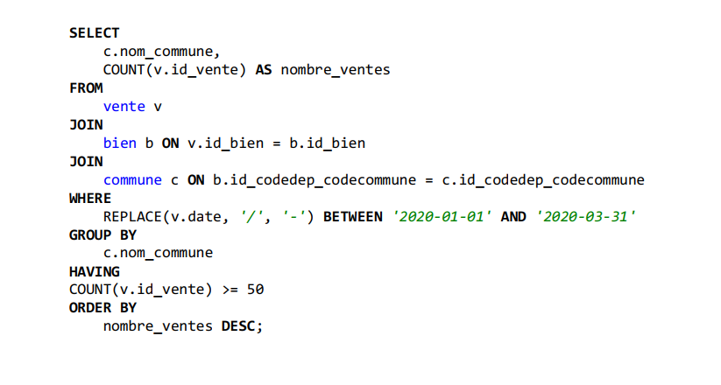

Slide 36
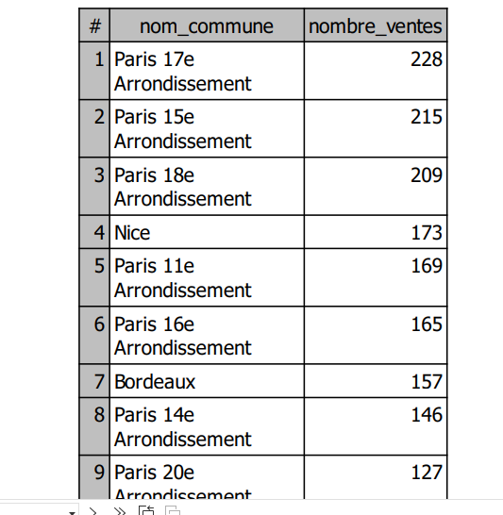

Slide 37
;
10. Différence en pourcentage du prix au mètre carré entre un
appartement de 2 pièces et un appartement de 3 pièces

Slide 38
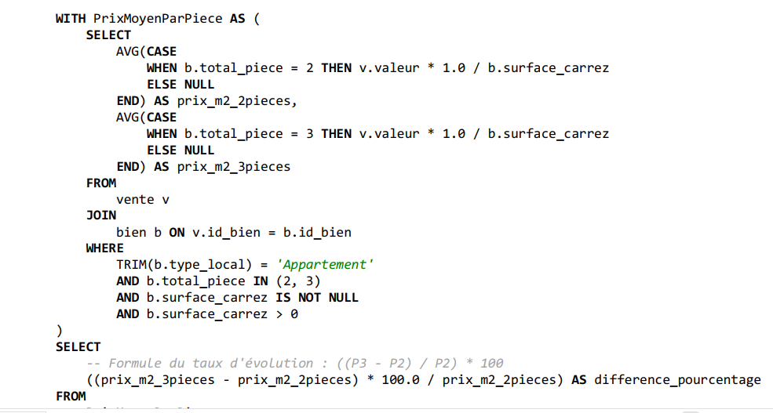

Slide 39
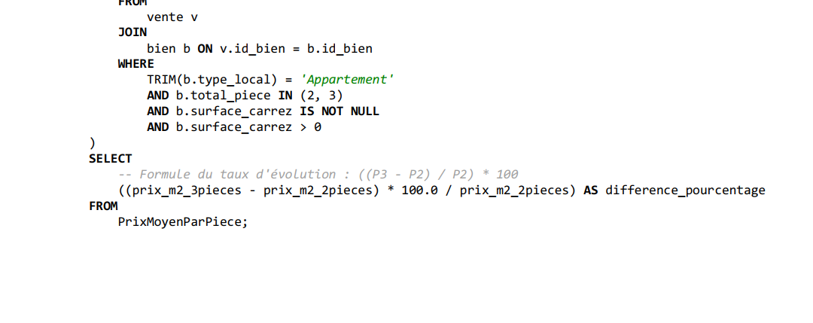

Slide 40
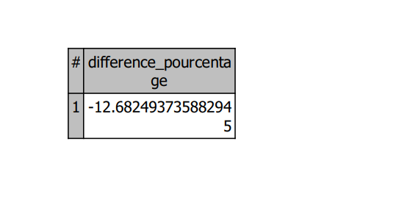

Slide 41
11. Les moyennes de valeurs foncières pour le top 3 des communes des
départements 6, 13, 33, 59 et 69.

Slide 42
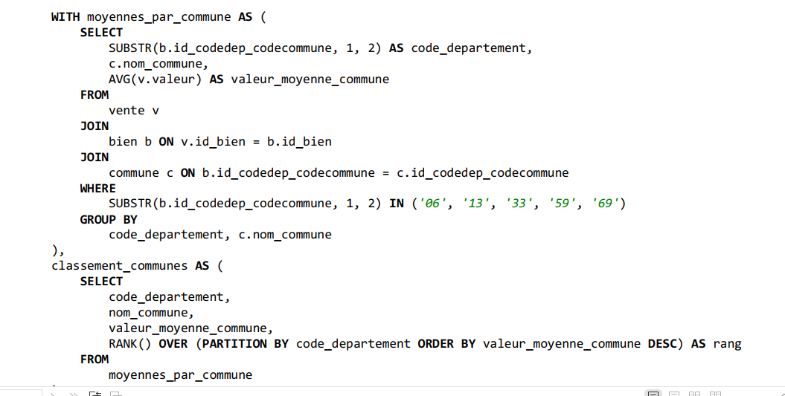

Slide 43
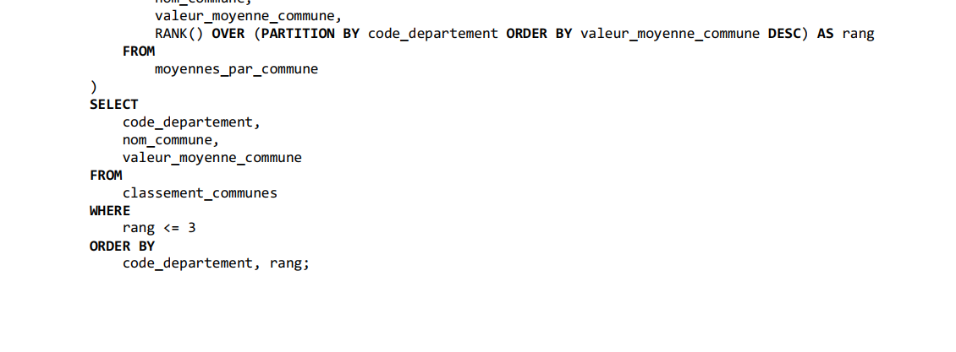

Slide 44
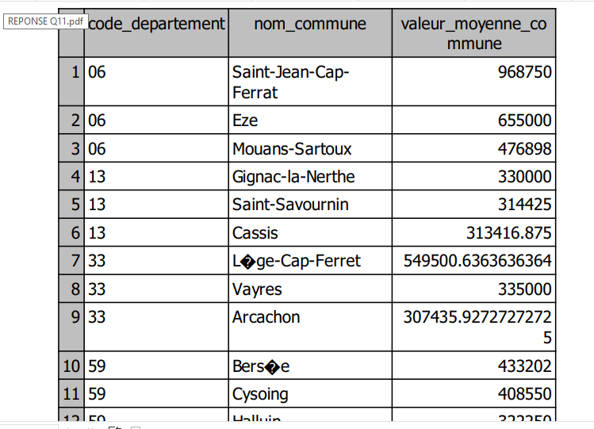

Slide 45
12. Les 20 communes avec le plus de transactions pour 1000 habitants
pour les communes qui dépassent les 10 000 habitants.

Slide 46
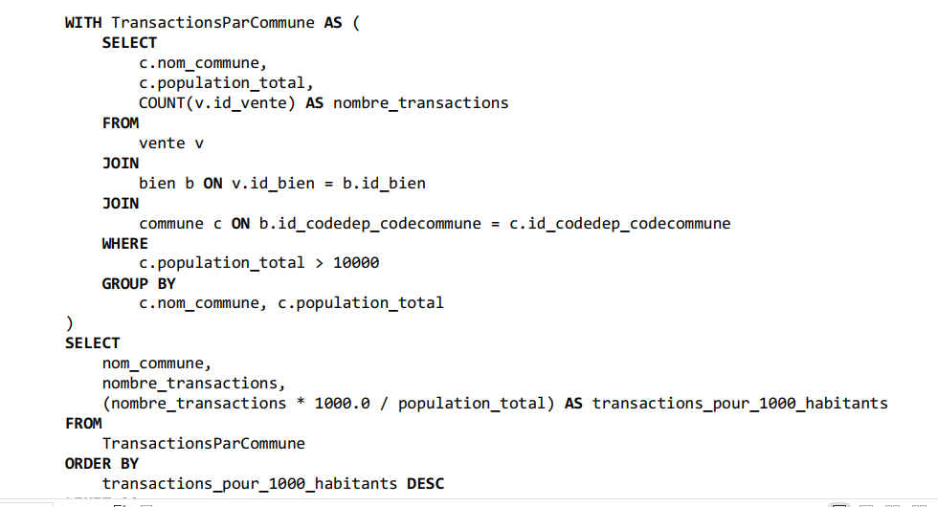

Slide 47
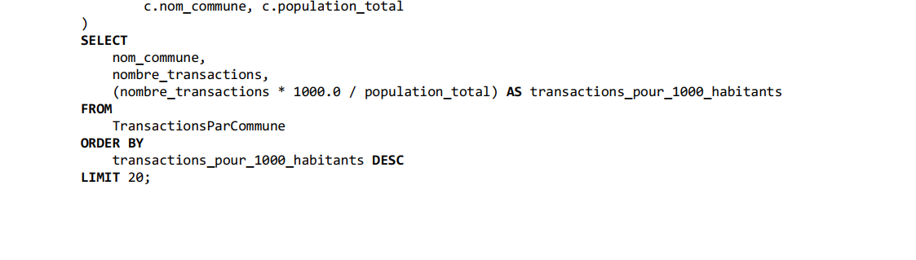

Slide 48
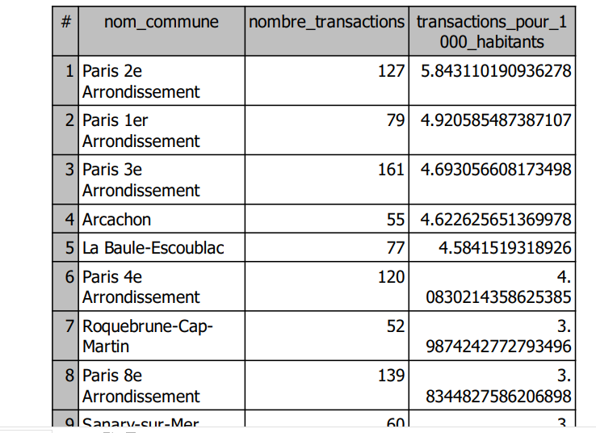

Slide 49
NOUS ALLONS A PRESENT VOUS PRESENTER LES DIFFERENTES TABLES

Slide 50
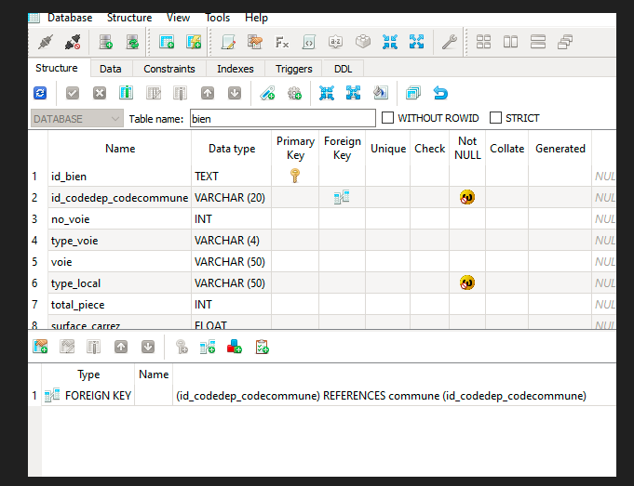

Slide 51
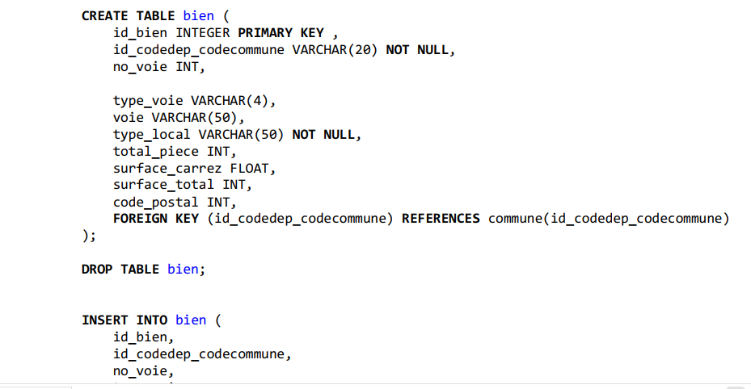

Slide 52
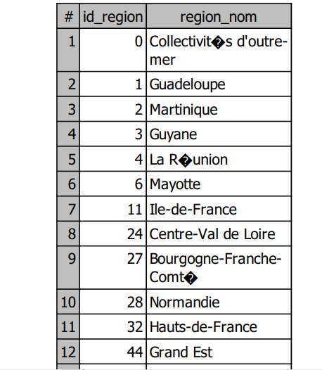

Slide 53
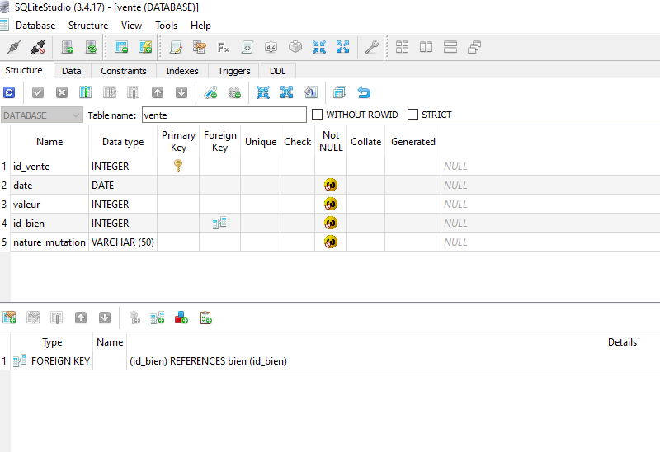

Slide 54
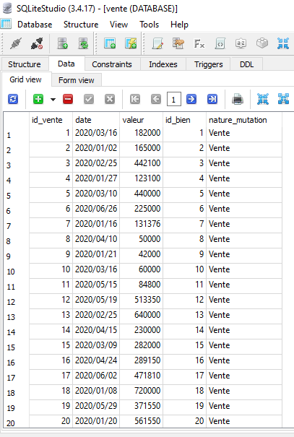

Slide 55
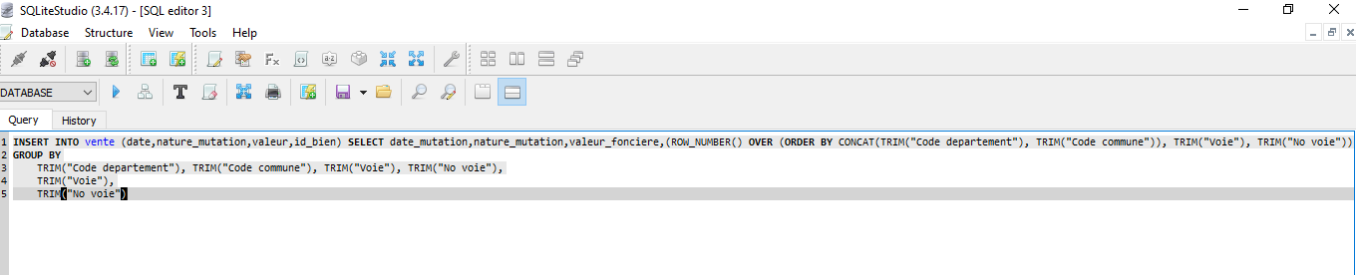

Slide 56
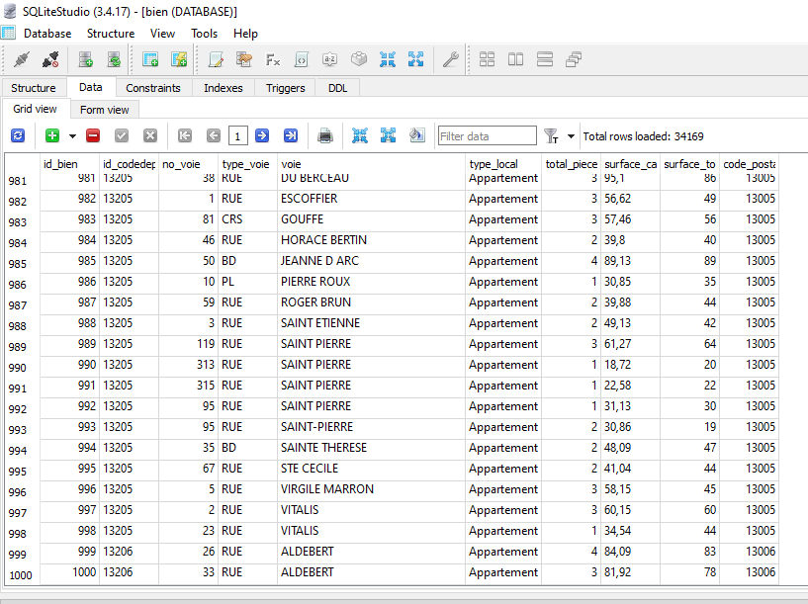

Slide 57
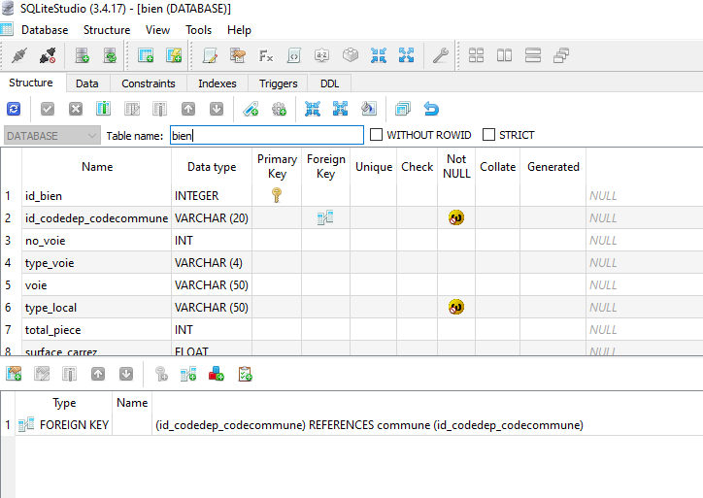

Slide 58
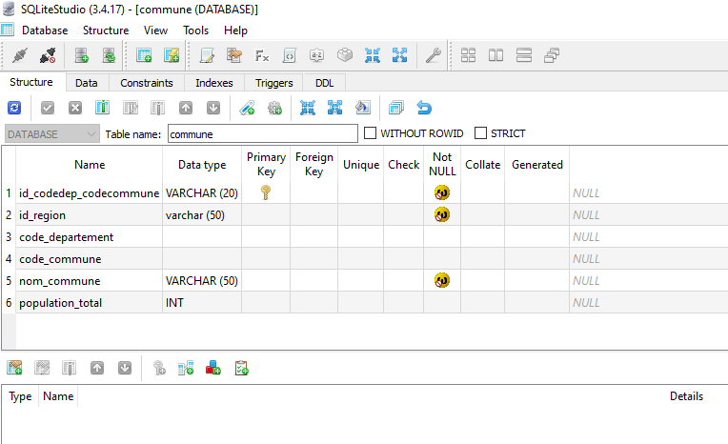

Slide 59
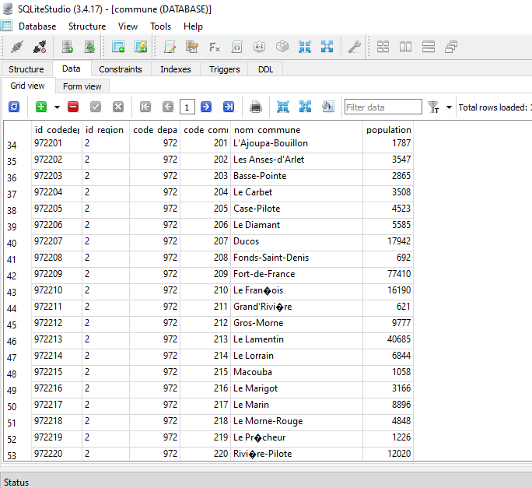

Slide 60
